Slide 1
Calculation & Simulation of Blood type Distribution
b04902053 鄭淵仁
b04902085 何鎧至

Slide 2

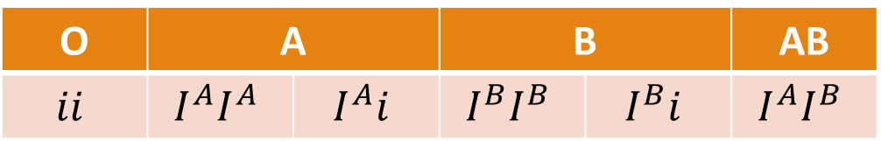
前備常識
血型： O、 A、B、AB
影響血型的基因：$I^{A}$、$I^{B}$、 $i$
血型 vs 基因：
O | A |  | B |  | AB
$$ii$$ | $$I^{A}I^{A}$$ | $$I^{A}i$$ | $$I^{B}I^{B}$$ | $$I^{B}i$$ | $$I^{A}I^{B}$$

Slide 3
題目：輸入&輸出
輸入：血型的基因分布、出生率
輸出：
n年後的血型分布
∞年後的血型分布（觀察是否收斂）

Slide 4
簡化要素
假設
男女的人數相同
男女的血型分布相同

Slide 5
實作方法
Part 1: 手算機率
Part 2: 程式模擬
Part 3: V.S. 現實數據

Slide 6
Part 1: 手算機率
以機率&數學來算出：給定某一年的血型分布，第k年的血型分布的情況

Slide 7
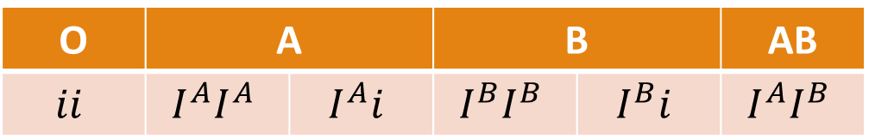

縮寫
影響血型的基因：$I^{A}$→$a$、$I^{B}$→$b$、$i$→$i$
O | A |  | B |  | AB
$$ii$$ | $$I^{A}I^{A}$$ | $$I^{A}i$$ | $$I^{B}I^{B}$$ | $$I^{B}i$$ | $$I^{A}I^{B}$$
$$ii$$ | $$aa$$ | $$ai$$ | $$bb$$ | $$bi$$ | $$ab$$

Slide 8
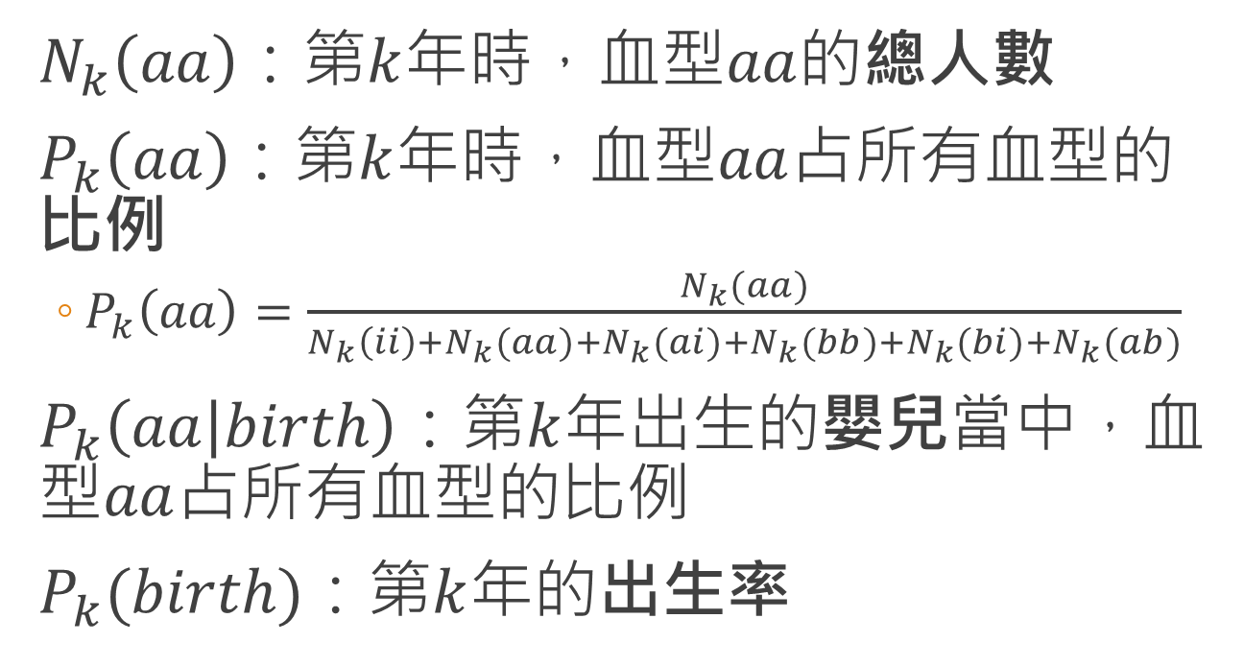
符號說明
$N_{k}\left(aa\right)$：第$k$年時，血型$aa$的總人數
$P_{k}\left(aa\right)$：第$k$年時，血型$aa$占所有血型的比例
$P_{k}\left(aa\right)=\frac{N_{k}(aa)}{N_{k}\left(ii\right)+N_{k}(aa)+N_{k}(ai)+N_{k}(bb)+N_{k}(bi)+N_{k}(ab)}$
$P_{k}\left(aa | birth\right)$：第$k$年出生的嬰兒當中，血型$aa$占所有血型的比例
$P_{k}(birth)$：第$k$年的出生率

Slide 9
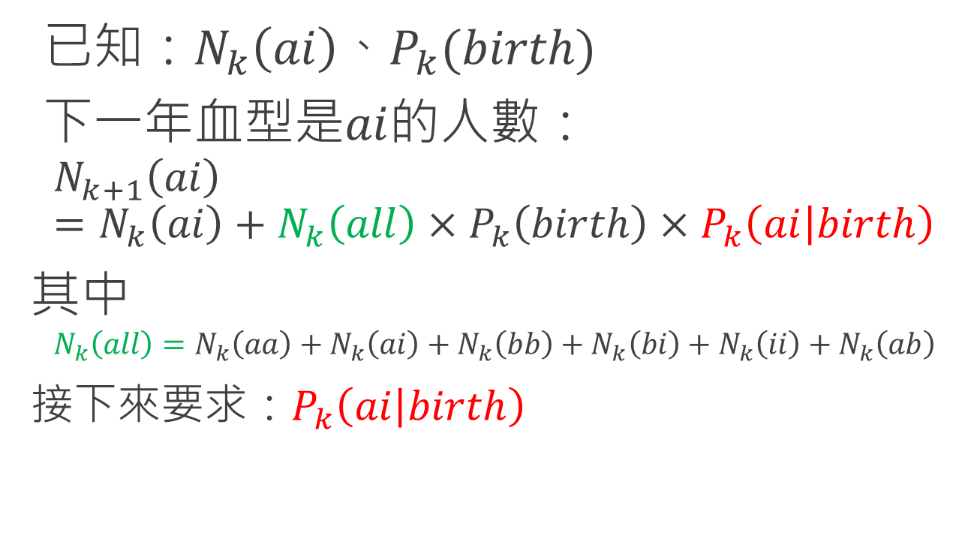
推算下一年的血型比例
已知：$N_{k}\left(ai\right)$、$P_{k}(birth)$
$下$一年血型是$ai$的人數：
$$N_{k+1}\left(ai\right)=N_{k}\left(ai\right)+N_{k}\left(all\right)×P_{k}\left(birth\right)×P_{k}\left(ai | birth\right)$$
其中
$$N_{k}\left(all\right)=N_{k}\left(aa\right)+N_{k}\left(ai\right)+N_{k}\left(bb\right)+N_{k}\left(bi\right)+N_{k}\left(ii\right)+N_{k}\left(ab\right)$$
接下來要求：$P_{k}\left(ai | birth\right)$

Slide 10
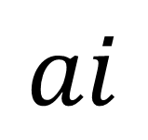
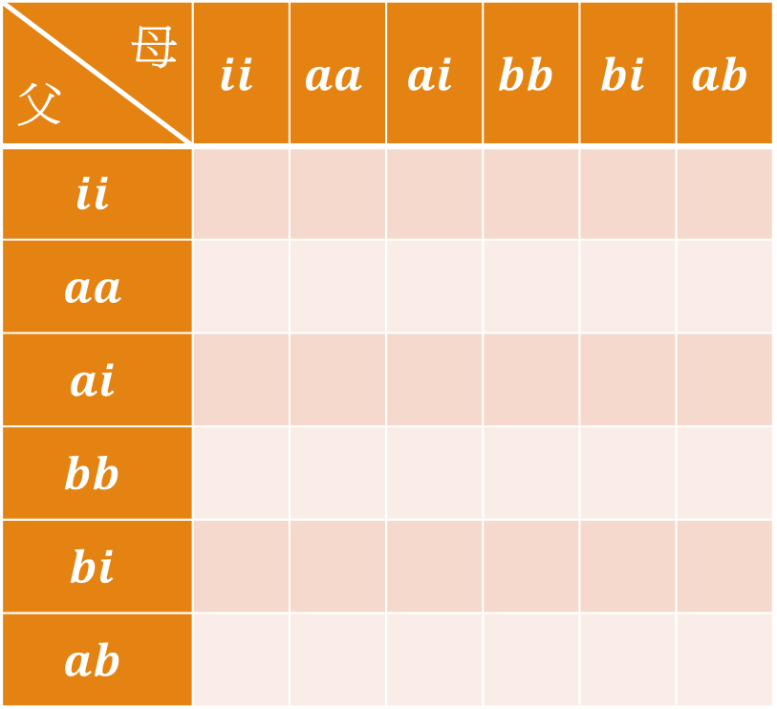
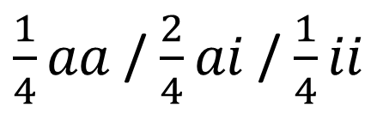
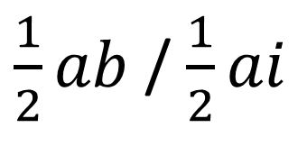
概念
notice: 表格的每一格的機率也都不一樣！
母 父 | $$ii$$ | $$aa$$ | $$ai$$ | $$bb$$ | $$bi$$ | $$ab$$
$$ii$$
$$aa$$
$$ai$$
$$bb$$
$$bi$$
$$ab$$
$\frac{1}{2}ab$ / $\frac{1}{2}ai$
$$ai$$
$\frac{1}{4}aa$ / $\frac{2}{4}ai$ / $\frac{1}{4}ii$

Slide 11
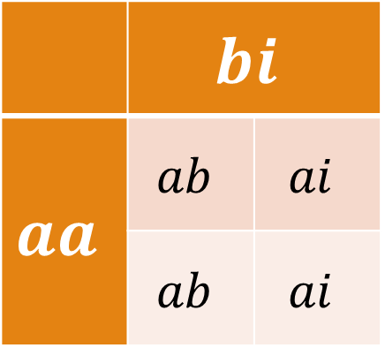

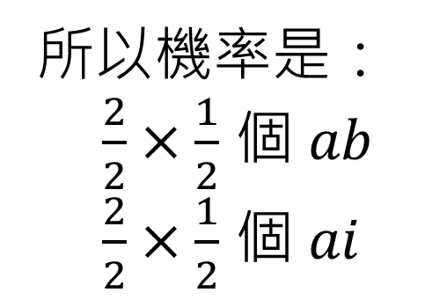
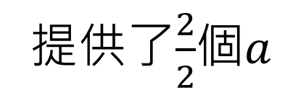
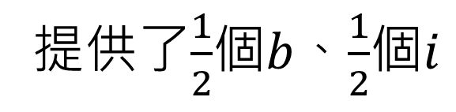
概念:可以提供 $a$/$b$/$i$ 的血型
提供了$\frac{1}{2}$個$b$、$\frac{1}{2}$個$i$
 | $$bi$$
$$aa$$ | $$ab$$ | $$ai$$
 | $$ab$$ | $$ai$$
所以機率是：
$\frac{2}{2}×\frac{1}{2}$ 個 $ab$
$\frac{2}{2}×\frac{1}{2}$ 個 $ai$
提供了$\frac{2}{2}$個$a$

Slide 12
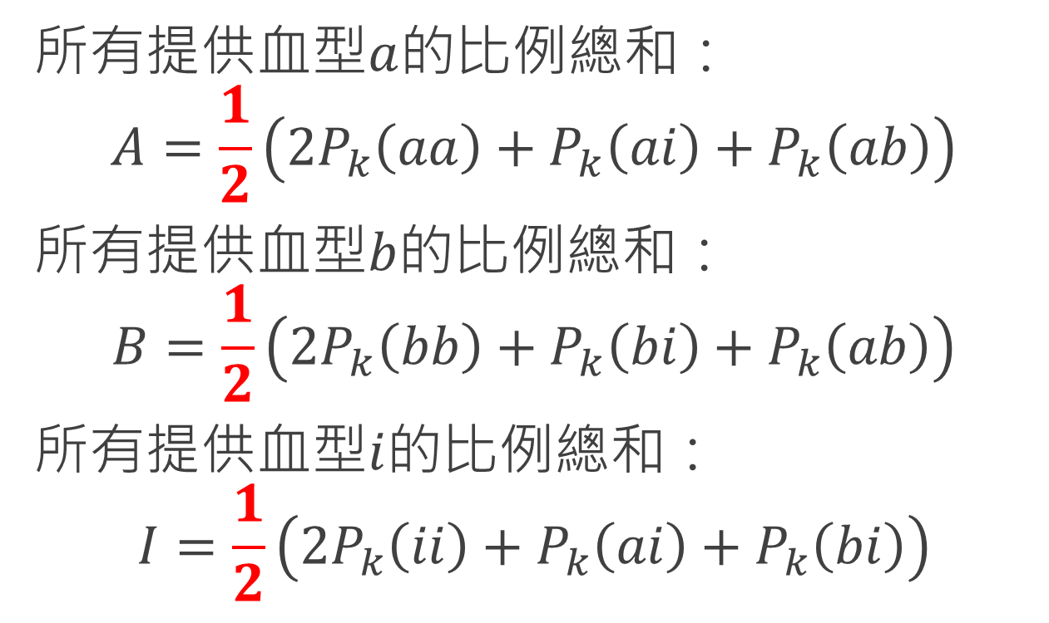

挑出可以提供 $a$/$b$/$i$ 的血型
所有提供血型$a$的比例總和：
$$A=\frac{1}{2}\left(2P_{k}\left(aa\right)+P_{k}\left(ai\right)+P_{k}\left(ab\right)\right)$$
所有提供血型$b$的比例總和：
$$B=\frac{1}{2}\left(2P_{k}\left(bb\right)+P_{k}\left(bi\right)+P_{k}\left(ab\right)\right)$$
所有提供血型$i$的比例總和：
$$I=\frac{1}{2}\left(2P_{k}\left(ii\right)+P_{k}\left(ai\right)+P_{k}\left(bi\right)\right)$$

Slide 13
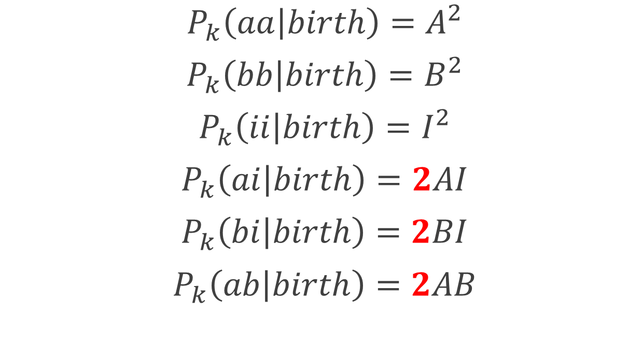
下一年嬰兒的血型機率
$P_{k}\left(aa | birth\right)=A^{2}$
$P_{k}\left(bb | birth\right)=B^{2}$
$P_{k}\left(ii | birth\right)=I^{2}$
$P_{k}\left(ai | birth\right)=2AI$
$P_{k}\left(bi | birth\right)=2BI$
$P_{k}\left(ab | birth\right)=2AB$

Slide 14
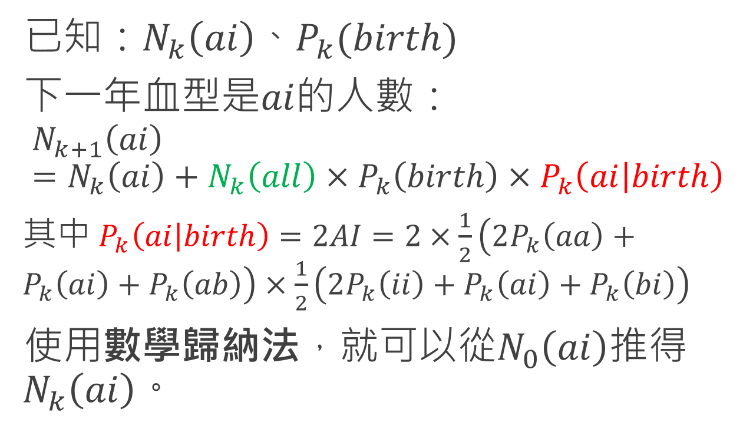
推算下一年的血型比例
已知：$N_{k}\left(ai\right)$、$P_{k}(birth)$
$下$一年血型是$ai$的人數：
$$N_{k+1}\left(ai\right)=N_{k}\left(ai\right)+N_{k}\left(all\right)×P_{k}\left(birth\right)×P_{k}\left(ai | birth\right)$$
其中 $P_{k}\left(ai | birth\right)=2AI=2×\frac{1}{2}\left(2P_{k}\left(aa\right)+P_{k}\left(ai\right)+P_{k}\left(ab\right)\right)×\frac{1}{2}\left(2P_{k}\left(ii\right)+P_{k}\left(ai\right)+P_{k}\left(bi\right)\right)$
使用數學歸納法，就可以從$N_{0}\left(ai\right)$推得$N_{k}\left(ai\right)$。

Slide 15
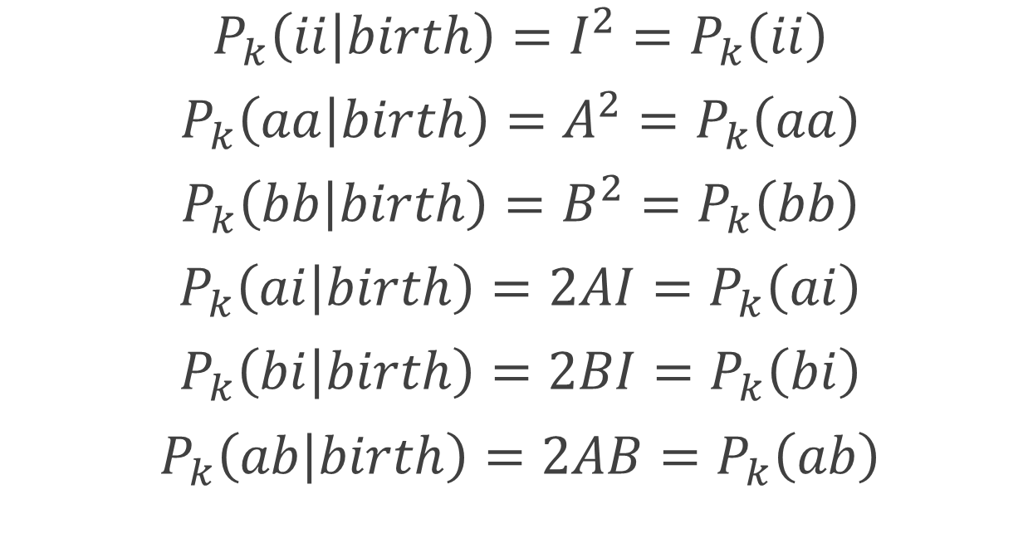
計算什麼條件下血型會收斂
$P_{k}\left(ii | birth\right)=I^{2}=P_{k}\left(ii\right)$
$P_{k}\left(aa | birth\right)=A^{2}=P_{k}\left(aa\right)$
$P_{k}\left(bb | birth\right)=B^{2}=P_{k}\left(bb\right)$
$P_{k}\left(ai | birth\right)=2AI=P_{k}\left(ai\right)$
$P_{k}\left(bi | birth\right)=2BI=P_{k}\left(bi\right)$
$P_{k}\left(ab | birth\right)=2AB=P_{k}\left(ab\right)$

Slide 16
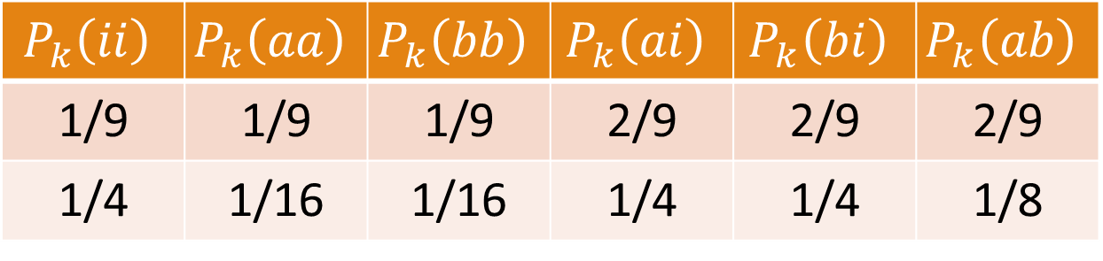
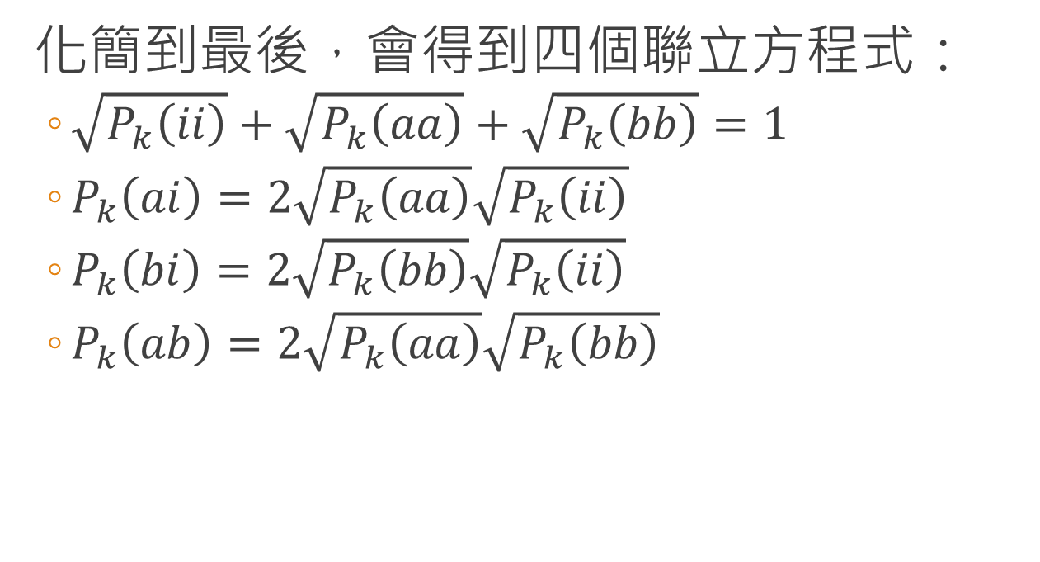
解方程式
化簡到最後，會得到四個聯立方程式：
$\sqrt{P_{k}\left(ii\right)}+\sqrt{P_{k}\left(aa\right)}+\sqrt{P_{k}\left(bb\right)}=1$
$P_{k}\left(ai\right)=2\sqrt{P_{k}\left(aa\right)}\sqrt{P_{k}\left(ii\right)}$
$P_{k}\left(bi\right)=2\sqrt{P_{k}\left(bb\right)}\sqrt{P_{k}\left(ii\right)}$
$P_{k}\left(ab\right)=2\sqrt{P_{k}\left(aa\right)}\sqrt{P_{k}\left(bb\right)}$
$$P_{k}\left(ii\right)$$ | $$P_{k}\left(aa\right)$$ | $$P_{k}\left(bb\right)$$ | $$P_{k}\left(ai\right)$$ | $$P_{k}\left(bi\right)$$ | $$P_{k}\left(ab\right)$$
1/9 | 1/9 | 1/9 | 2/9 | 2/9 | 2/9
1/4 | 1/16 | 1/16 | 1/4 | 1/4 | 1/8

Slide 17
Part 2: 程式模擬
藉已知基因比例去推定數年後的基因比率

Slide 18
程式功能
在已知出生率和死亡率，以及血型基因的機率分配的情況下由原先的血型機率去推出未來的血型分佈
為模擬現實，這裡我們採用隨機抽取的方式來實作程式

Slide 19
隨機抽取基因配對
分別儲存各基因型的男女基因機率以及男女分別的人口數，接著用隨機抽取的方式抽取 出生率x總人口對男女(男女分別抽取)
先分別抽出男女之後，抽取男方提供的為他的基因中的哪一個，以及女方提供的為何者

Slide 20
特定基因型的新生兒
在通過上面的方式抽取新生兒後，以男女比為一抽取新生兒的性別。即可得一新生兒的血型基因、性別等特徵。
重複實施此一做法，我們便可以得到今年全體新生兒的血型基因數

Slide 21
計算死亡率造成的基因改變
以隨機抽取的方式自全體當中抽取當年度死亡人口中各血型的人數
我們便得以算出經過死亡後的各血型總數

Slide 22
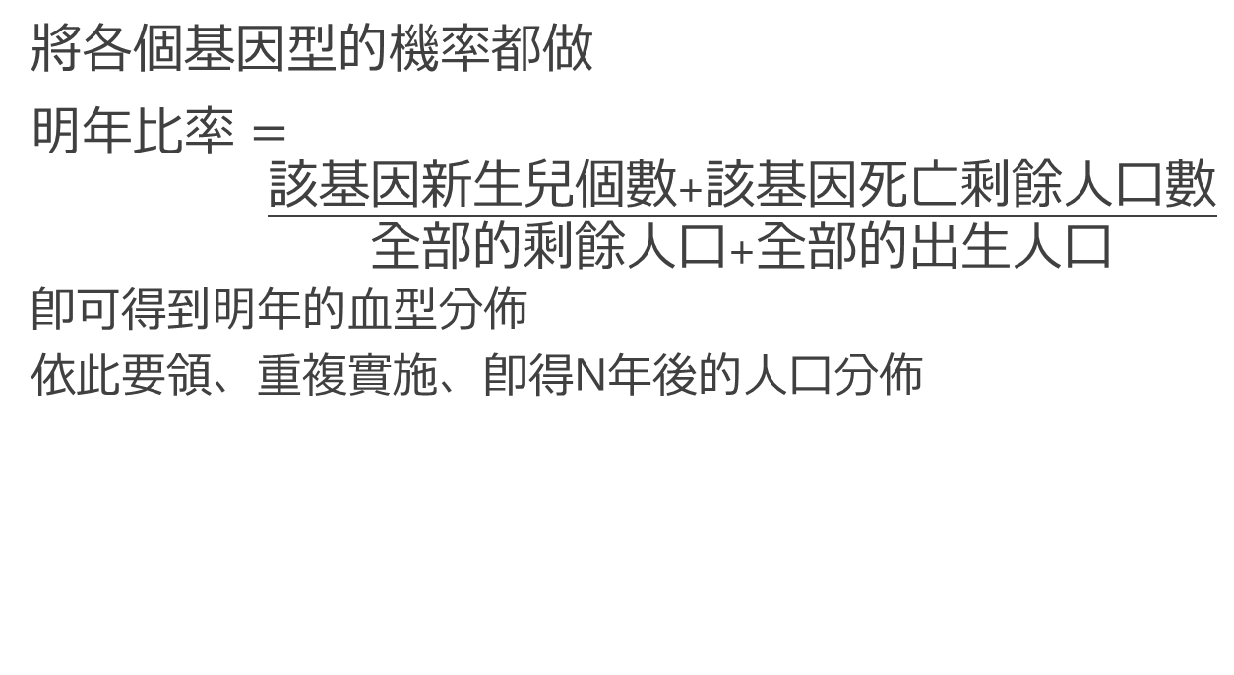
由新生兒比率和死亡率推出隔年的分佈
將各個基因型的機率都做
$明年比率= \frac{該基因新生兒個數+該基因死亡剩餘人口數}{全部的剩餘人口+全部的出生人口}$
即可得到明年的血型分佈
依此要領、重複實施、即得N年後的人口分佈

Slide 23
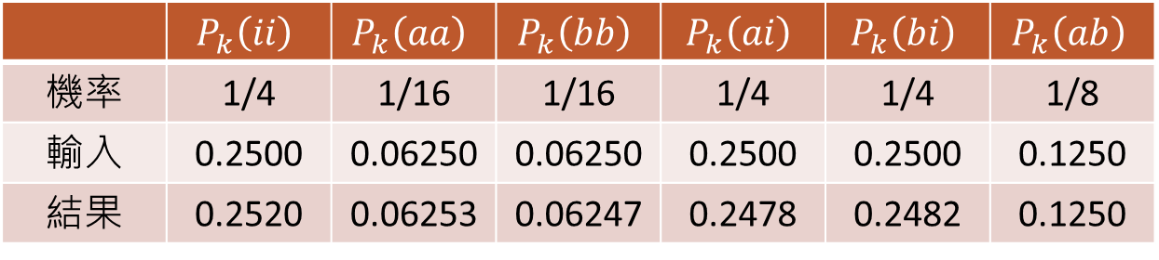
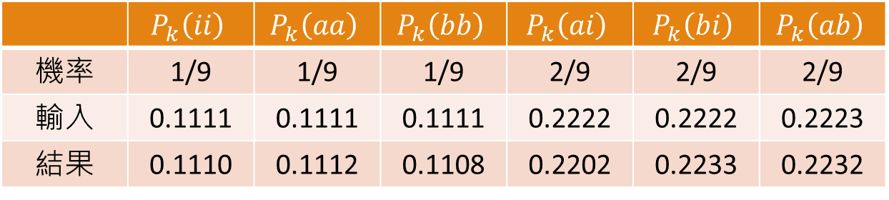
實驗數據：會收斂嗎(會！)
（出生率：0.006，1000年以後）
 | $$P_{k}\left(ii\right)$$ | $$P_{k}\left(aa\right)$$ | $$P_{k}\left(bb\right)$$ | $$P_{k}\left(ai\right)$$ | $$P_{k}\left(bi\right)$$ | $$P_{k}\left(ab\right)$$
機率 | 1/9 | 1/9 | 1/9 | 2/9 | 2/9 | 2/9
輸入 | 0.1111 | 0.1111 | 0.1111 | 0.2222 | 0.2222 | 0.2223
結果 | 0.1110 | 0.1112 | 0.1108 | 0.2202 | 0.2233 | 0.2232
 | $$P_{k}\left(ii\right)$$ | $$P_{k}\left(aa\right)$$ | $$P_{k}\left(bb\right)$$ | $$P_{k}\left(ai\right)$$ | $$P_{k}\left(bi\right)$$ | $$P_{k}\left(ab\right)$$
機率 | 1/4 | 1/16 | 1/16 | 1/4 | 1/4 | 1/8
輸入 | 0.2500 | 0.06250 | 0.06250 | 0.2500 | 0.2500 | 0.1250
結果 | 0.2520 | 0.06253 | 0.06247 | 0.2478 | 0.2482 | 0.1250

Slide 24
Part 3: V.S. 現實數據
將數學推導和程式模擬的方法套用到現實世界的數據上面，來看我們計算的模型的合理性

Slide 25

台灣的數據
來源：
105年：
 | A | B | O | AB
人數 | 471824 | 417141 | 770118 | 103925
比例 | 0.26760 | 0.23659 | 0.43679 | 0.05894
可以發現：O型很多、AB型很少
↑接下來模擬的結果跟這件事情很相關

Slide 26
台灣的數據
年份 | A | B | O | AB
99 | 0.26648 | 0.237154 | 0.435672 | 0.060641
100 | 0.265855 | 0.236553 | 0.438165 | 0.059374
101 | 0.266636 | 0.235753 | 0.438042 | 0.059514
102 | 0.267079 | 0.238065 | 0.435493 | 0.059305
103 | 0.266744 | 0.236601 | 0.438089 | 0.058507
104 | 0.267039 | 0.235667 | 0.436938 | 0.060297
105 | 0.267608 | 0.236593 | 0.436794 | 0.058944

Slide 27
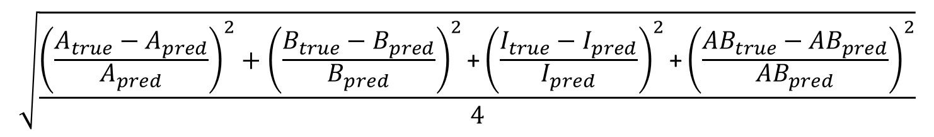
數學模擬：方法
因為數據只給A、B、O、AB
所以要自己設定aa/ai、bb/bi的比例
設定aa/ai、bb/bi比例的方法：
從99年開始推算100~104年
手動調整aa/ai、bb/bi的比例
讓數據和數學模擬的差最小
$$\sqrt{\frac{{\left(\frac{A_{true}−A_{pred}}{A_{pred}}\right)}^{2}+{\left(\frac{B_{true}−B_{pred}}{B_{pred}}\right)}^{2}\text{+}{\left(\frac{I_{true}−I_{pred}}{I_{pred}}\right)}^{2}\text{+}{\left(\frac{{AB}_{true}−{AB}_{pred}}{{AB}_{pred}}\right)}^{2}}{4}}$$

Slide 28
數學模擬：方法
初始資料
年份 | A | B | O | AB
99 | 0.26648 | 0.237154 | 0.435672 | 0.060641
100 | 0.265855 | 0.236553 | 0.438165 | 0.059374
101 | 0.266636 | 0.235753 | 0.438042 | 0.059514
102 | 0.267079 | 0.238065 | 0.435493 | 0.059305
103 | 0.266744 | 0.236601 | 0.438089 | 0.058507
104 | 0.267039 | 0.235667 | 0.436938 | 0.060297
105 | 0.267608 | 0.236593 | 0.436794 | 0.058944
調比例用
的資料
要預測的結果

Slide 29
數學模擬：方法
設定aa/ai、bb/bi比例的方法：
從99年開始推算100~104年
手動調整aa/ai、bb/bi的比例
讓數據和數學模擬的差最小
用推出來的比例推算105年的比例

Slide 30
數學模擬：結果
會讓差最小的比例：
aa / ai = 0
bb / bi = 0
差 = 0.01009806
與105年的差 = 0.010112087

Slide 31
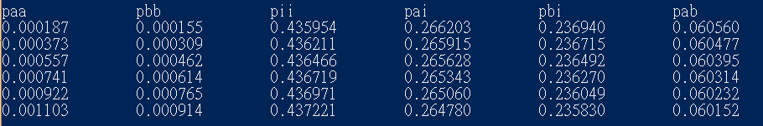
數學模擬：結果

Slide 32
數學模擬：結果分析
 | A | B | O | AB
比例 | 0.26760 | 0.23659 | 0.43679 | 0.05894
結果是不是壞掉了？
不是。仔細想想：
現實資料中，最弱勢的O型(ii)竟然比 強勢的A(aa+ai)、B(bb+bi)還要多
這不是代表了ai和bi的數量遠比aa和bb的數量多！！
結論：台灣純AA和純BB的人數非常少

Slide 33
未來展望
考慮男女人數不等，以及男女血型分布不等的前提下的血型分布

Slide 34
Q A Q
QuestionS & QuestionS

Slide 35
謝謝大家

Slide 36
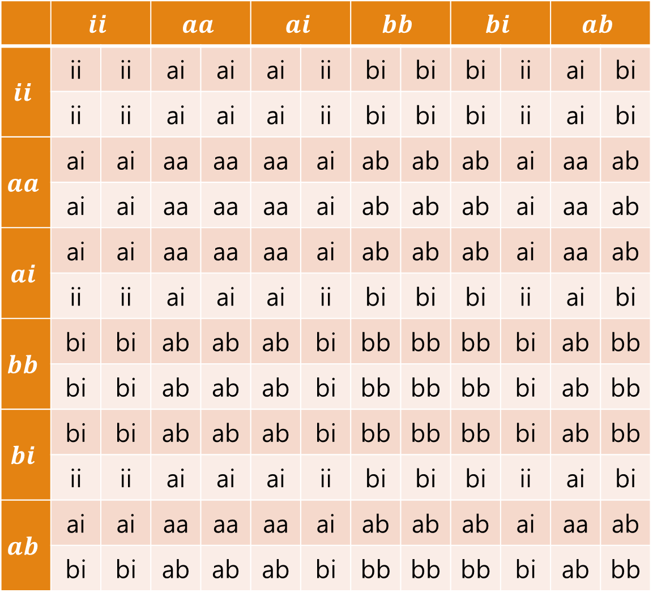
 | $$ii$$ |  | $$aa$$ |  | $$ai$$ |  | $$bb$$ |  | $$bi$$ |  | $$ab$$
$$ii$$ | ii | ii | ai | ai | ai | ii | bi | bi | bi | ii | ai | bi
 | ii | ii | ai | ai | ai | ii | bi | bi | bi | ii | ai | bi
$$aa$$ | ai | ai | aa | aa | aa | ai | ab | ab | ab | ai | aa | ab
 | ai | ai | aa | aa | aa | ai | ab | ab | ab | ai | aa | ab
$$ai$$ | ai | ai | aa | aa | aa | ai | ab | ab | ab | ai | aa | ab
 | ii | ii | ai | ai | ai | ii | bi | bi | bi | ii | ai | bi
$$bb$$ | bi | bi | ab | ab | ab | bi | bb | bb | bb | bi | ab | bb
 | bi | bi | ab | ab | ab | bi | bb | bb | bb | bi | ab | bb
$$bi$$ | bi | bi | ab | ab | ab | bi | bb | bb | bb | bi | ab | bb
 | ii | ii | ai | ai | ai | ii | bi | bi | bi | ii | ai | bi
$$ab$$ | ai | ai | aa | aa | aa | ai | ab | ab | ab | ai | aa | ab
 | bi | bi | ab | ab | ab | bi | bb | bb | bb | bi | ab | bb
Notes:
附錄（不會用到，但是有人看不懂的時候可以給他看這個例子）

